Slide 1
Разнообразие растений. Особенности внешнего строения растений.
Цель: ознакомиться с разнообразием растений на Земле, рассмотреть разнообразие растений по строению их тела.
Изучить строение тела различных растений. Рассмотреть особенности семенных и цветковых растений.
Баскова М.В. Учитель биологии
БГОУ «Центр «Динамика» № 616

Slide 2
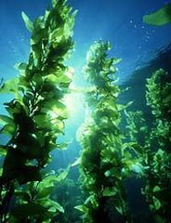
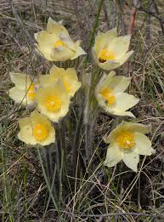
Разнообразие по строению
Низшие растения
Высшие растения
Тело не разделено на органы
Тело разделено на органы

Slide 3
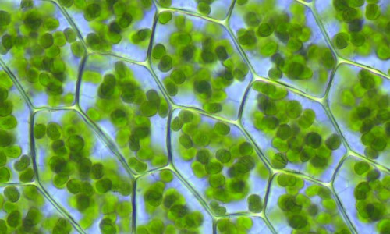
ХЛОРОФИЛЛ
ВСЕ ЗЕЛЕНЫЕ РАСТЕНИЯ СОДЕРЖАТ ПИГМЕНТ – ХЛОРОФИЛЛ!

Slide 4
орган
Это часть организма растения, выполняющая в нем определенную функцию и имеющая особое строение.

Slide 5
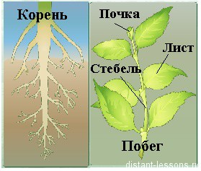
Органы растения
Вегетативные органы
Генеративные органы
Корень, побег
Цветок, плод, семена

Slide 6
Вегетативные органы
Корень
Побег :
Стебель
Листья
Почки

Slide 7
ВСПОМНИМ!
1.Что такое низшие и высшие растения?
Что такое орган растения? Какие бывают органы?
Что такое ВЕГЕТАТИВНЫЕ органы?

Slide 8
Размножение растений
Вегетативное – с помощью вегетативных органов (листьев, стебля и т.д.)
Генеративное – с помощью цветка.
В специальных генеративных органах развиваются половые клетки (гаметы).

Slide 9
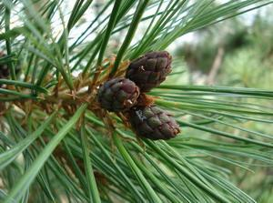
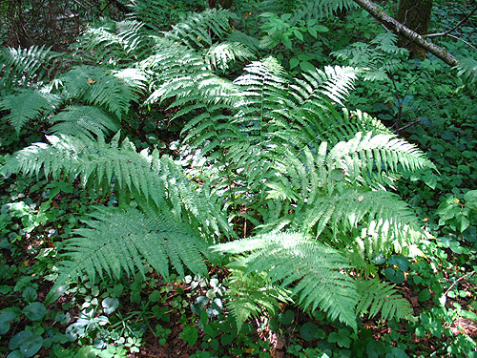
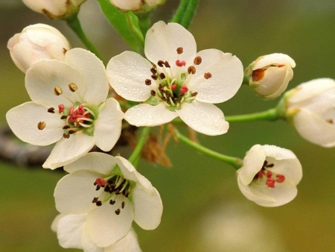
СЕМЕННЫЕ И СПОРОВЫЕ РАСТЕНИЯ
Растения, образующие семена, называются семенными. Семенные растения образующие цветки – цветковыми.
Растения, размножающиеся спорами, называют споровыми.

Slide 10
Вспомним!
Какими способами размножаются растения?
Что такое семенные и споровые растения?

